Slide 1

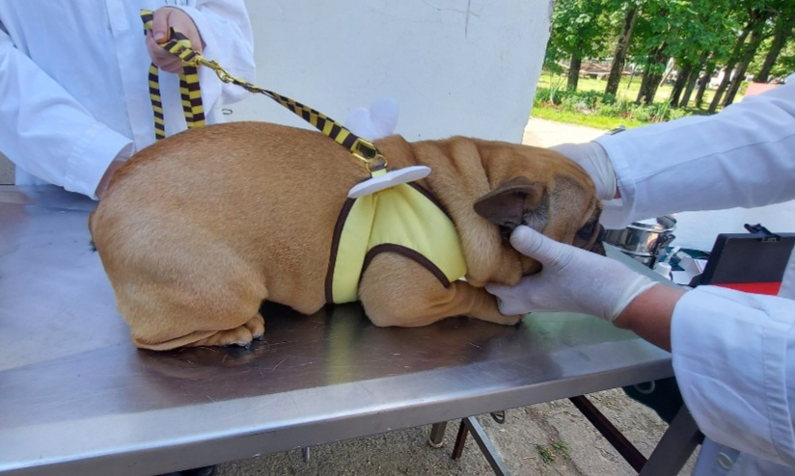
Дијагностика болести животиња

Slide 2
Дијагностика
Врши се општим и специјалним методама клиничког прегледа
Пре било каквог прегледа веома је битно узети анамнезу односно анамнестичке податке од стране власника или држаоца животиња

Slide 3
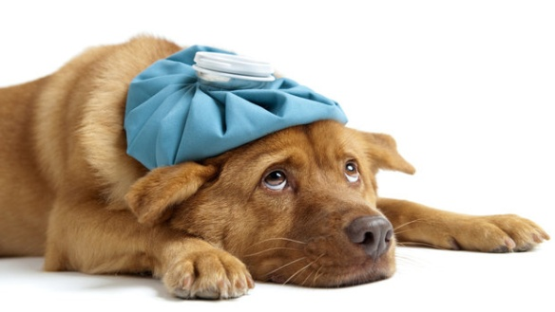
АНАМНЕЗА САДРЖИ
Постављање општих питања – о понашању и променама код животиња
Врста животиње
Старост животиње
Начин држања животиње
Начин исхране
Стрес
Пол и раса

Slide 4
Директне лабораторијске методе
Заснивају се на проналажењу одраслих паразита и њихових развојних облика (јаја, ларве и лутке)
Ове методе служе за проналажење паразита на или у кожи
Проналажење паразита у крви
Проналажење паразита у фецесу, урину
Проналажењу паразита у ранама, носном исцедку, крастама, итд...

Slide 5
Према врсти материјала који се испитује директне методе се деле на:
Методе копролошког прегледа – преглед измета или фецеса
Методе уролошког прегеда – преглед мокраће или урина
Методе хематолошког прегледа – преглед крви
Методе дерматолошког прегледа – преглед коже

Slide 6
Директе методе лабораторијског прегледа
Веома су значајне и корисне
Имају широку примену
Служе за проналажење самих узрочника, тј. паразита у било ком развојном стадијуму!

